Slide 1
UOOC优课在线
UNIVERSITY OPEN ONLINE COURSES
学生移动端APP:优课UOOC操作手册
2018年3月

Slide 2
主要内容
注册及登录
选课
1
4
身份认证
课程学习
2
5
个人设置
消息中心
3
6

Slide 3
1
注册及登录

Slide 4
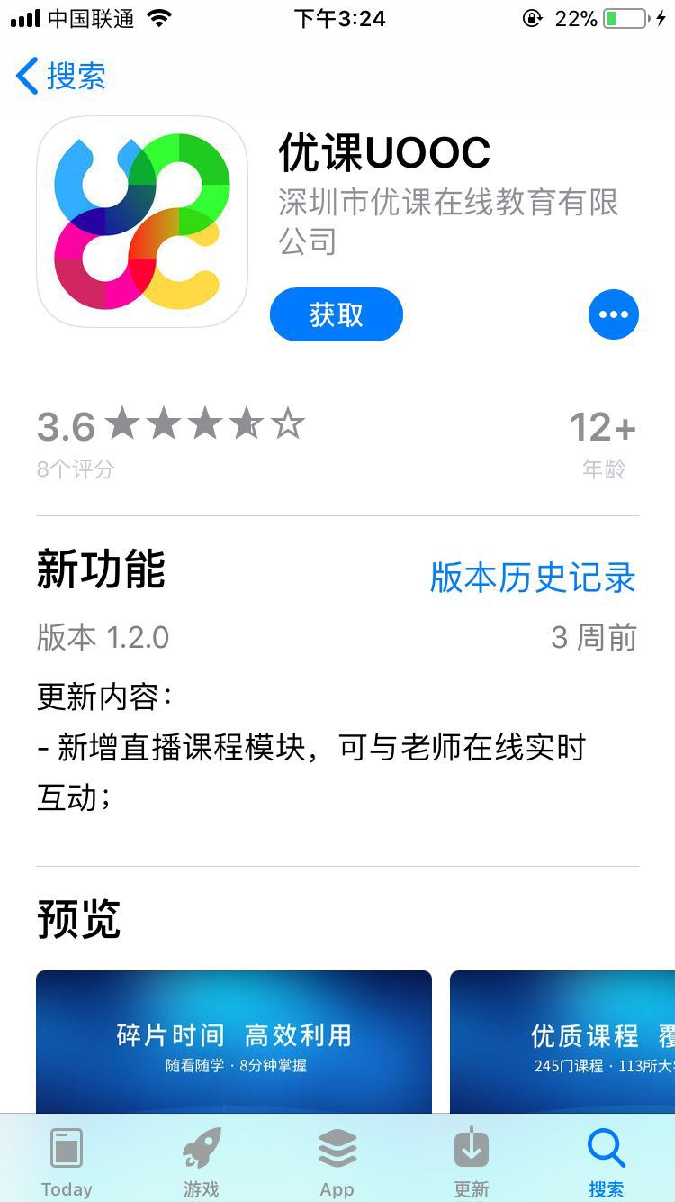
1.1 下载优课APP
以苹果手机为例，在App Store 搜索“优课UOOC”
1
2
点击“获取”

Slide 5
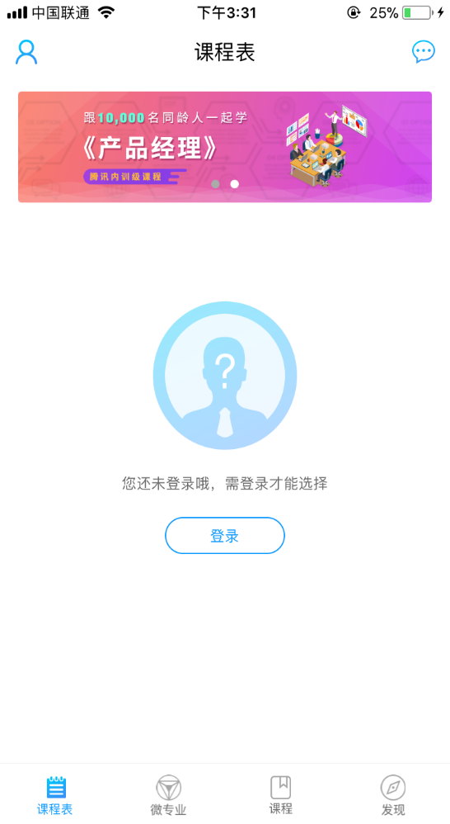
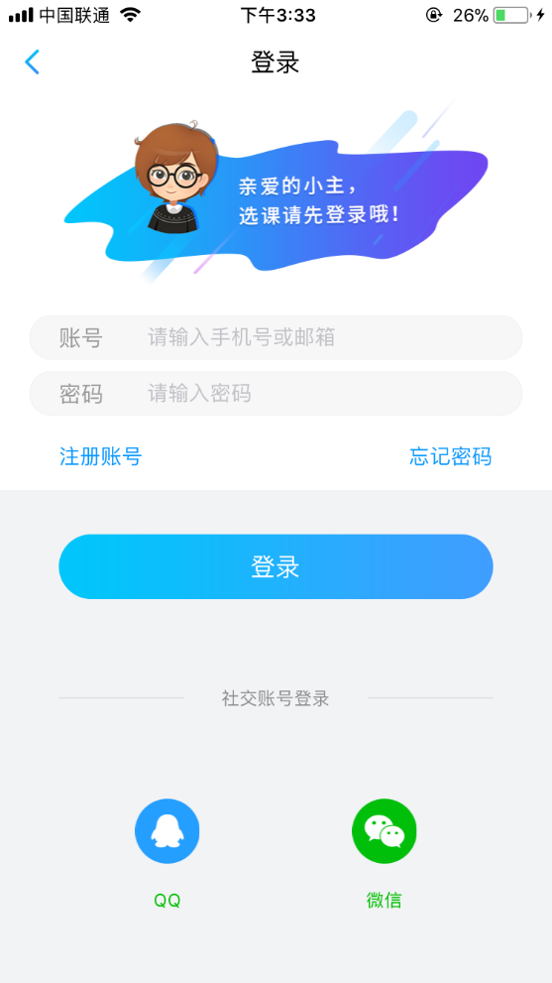
1.2 进行注册
打开APP，点击【登陆】，进入登录页面
1
2
点击“注册账号”进行注册

Slide 6
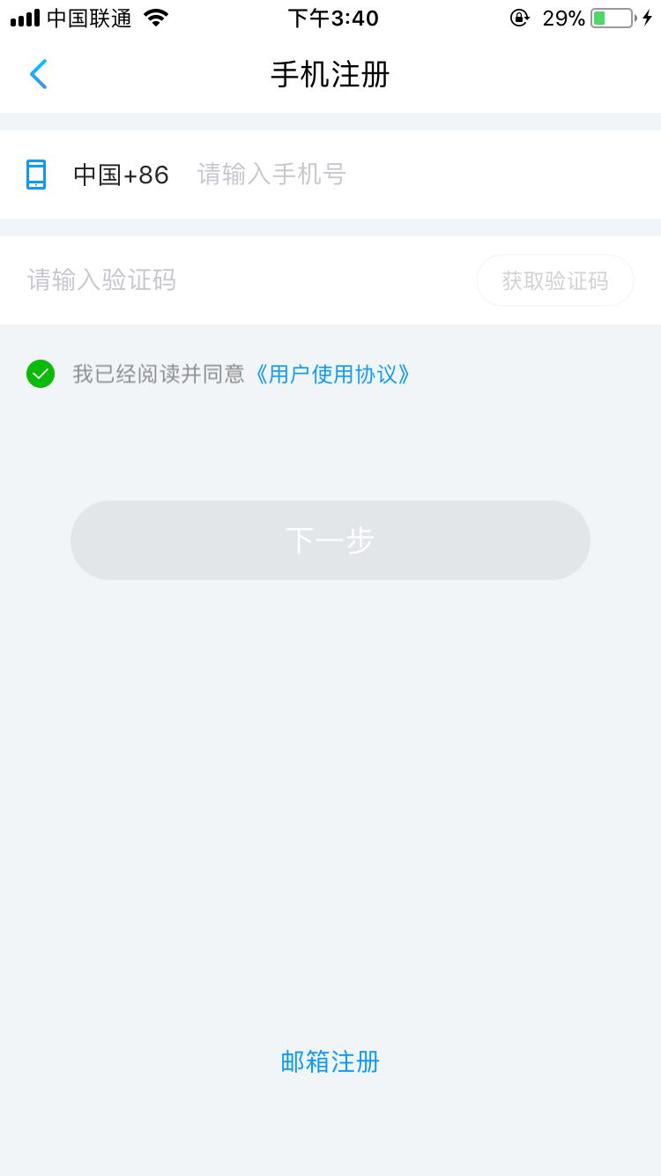
1.2 进行注册
输入手机/邮箱获取验证码
3
4
设置密码

Slide 7
2
身份认证

Slide 8
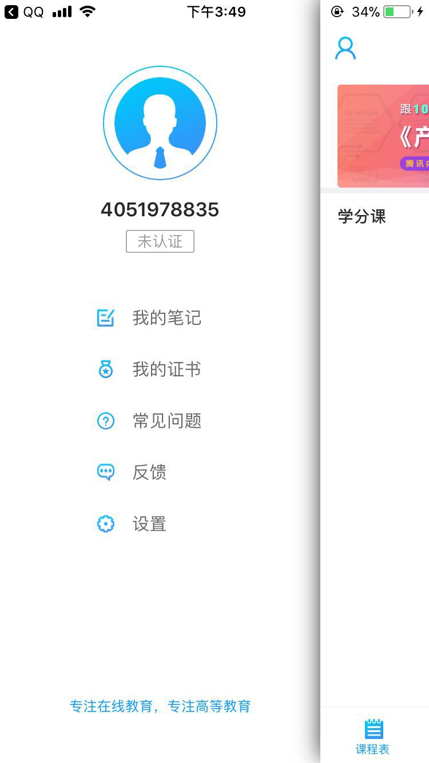
2.1 认证状态
若身份状态为“未认证”，则需进行身份认证，认证成功之后方可选课
1
2
点击【未认证】，进入认证界面

Slide 9
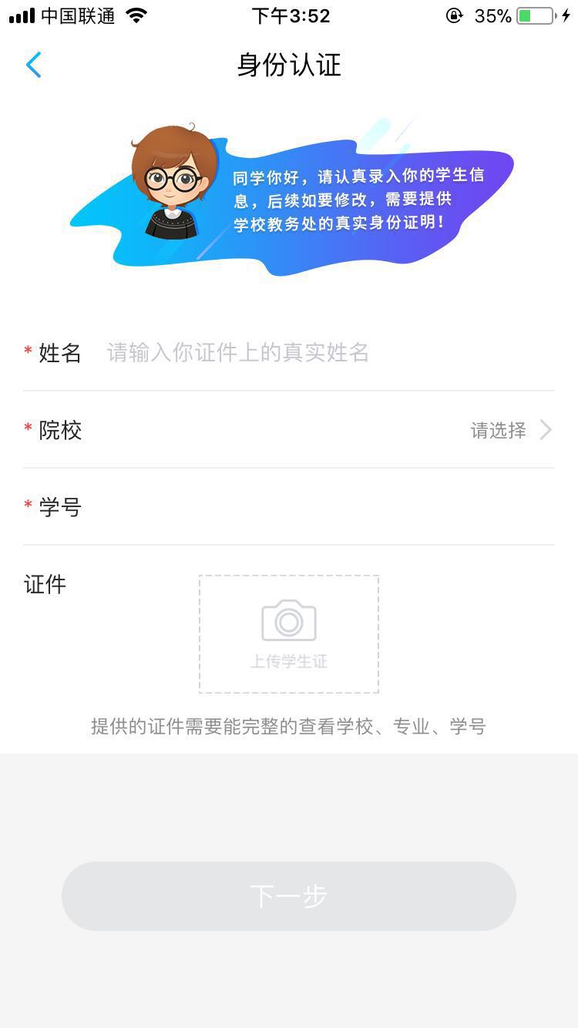
2.2 认证
输入姓名、选择机构、输入学号、上传学生证图片
1
请确保填写信息的准确性，否则会导致认证不成功
2
认证成功之后，身份状态为“已认证”
3

Slide 10
3
个人中心

Slide 11
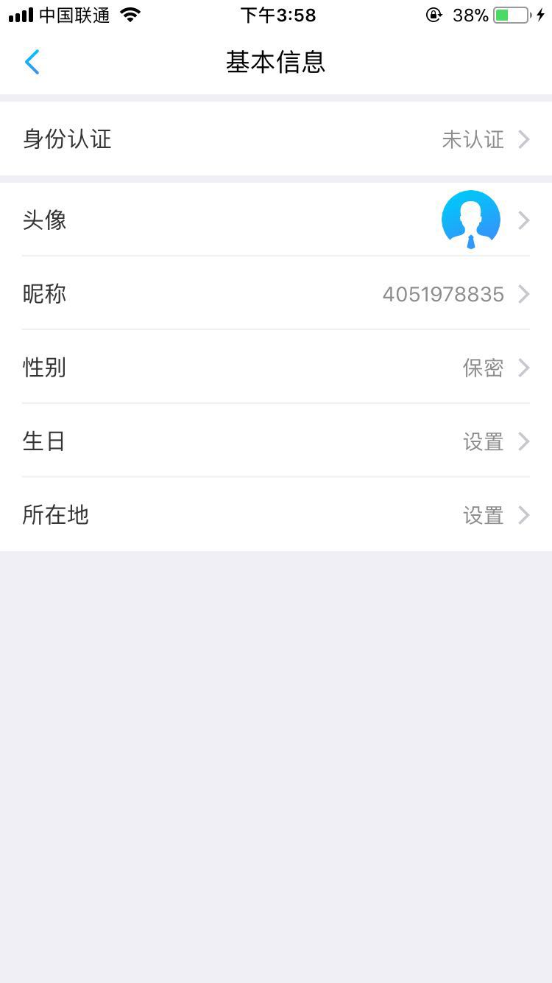
3.1 设置中心
点击【头像】，进入个人信息中心，对个人信息进行编辑
1

Slide 12
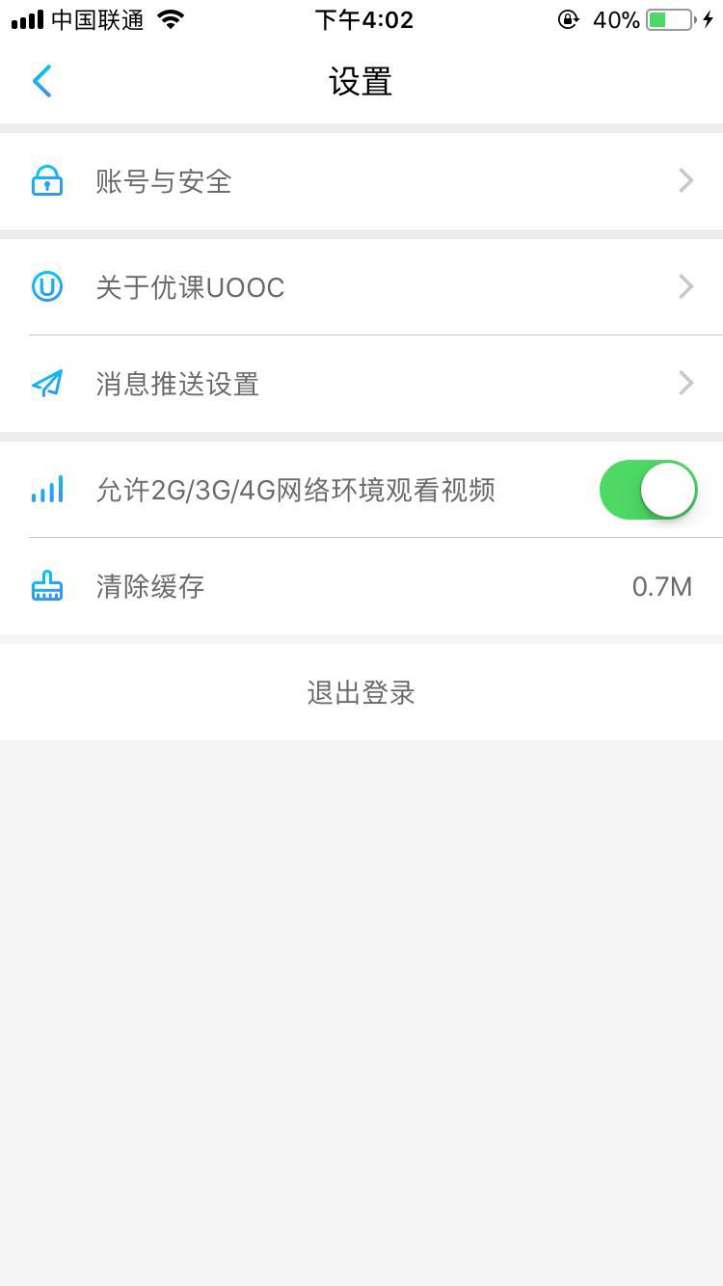
3.1 设置中心
点击【设置】，进入个人设置中心
点击【账号与安全】，进入账号设置中心，对账号信息进行编辑
2

Slide 13
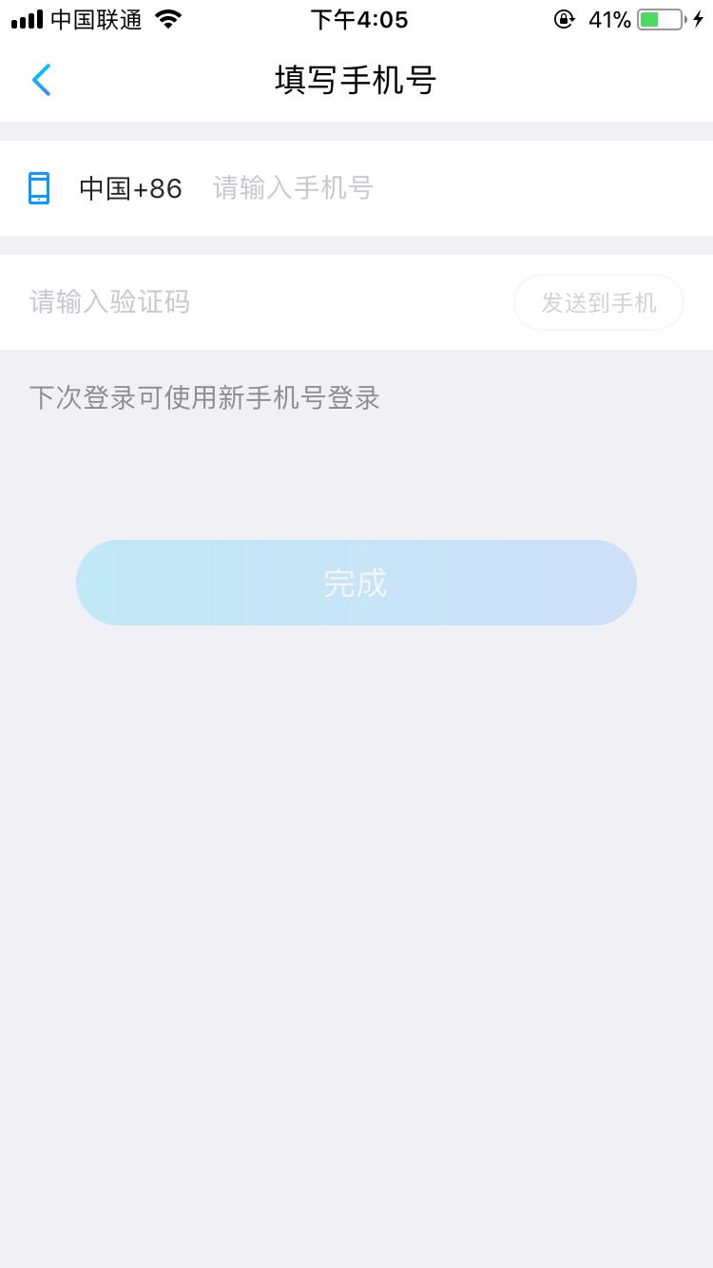
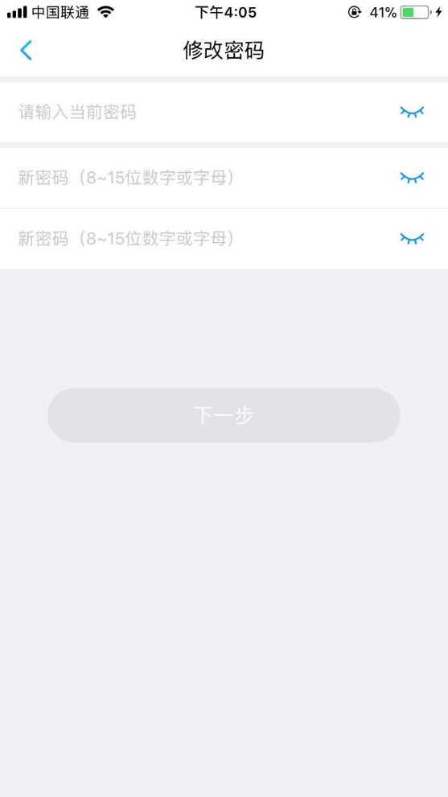
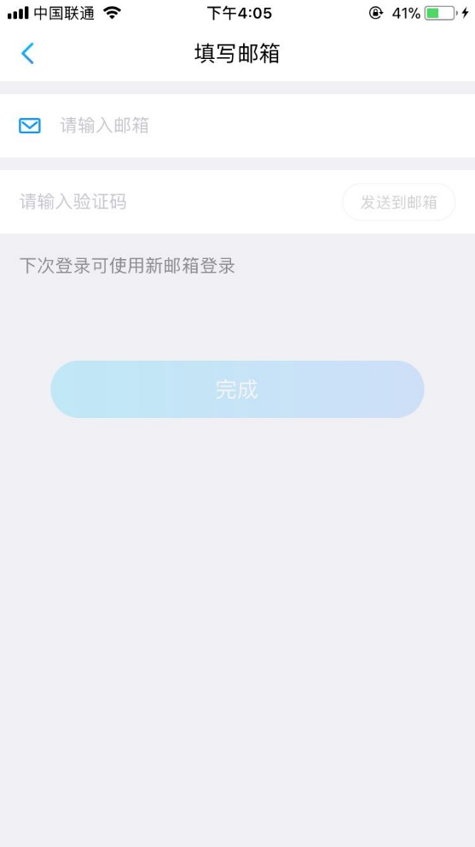
3.2 修改信息
修改绑定手机
修改登录密码
修改绑定邮箱

Slide 14
4
选课

Slide 15
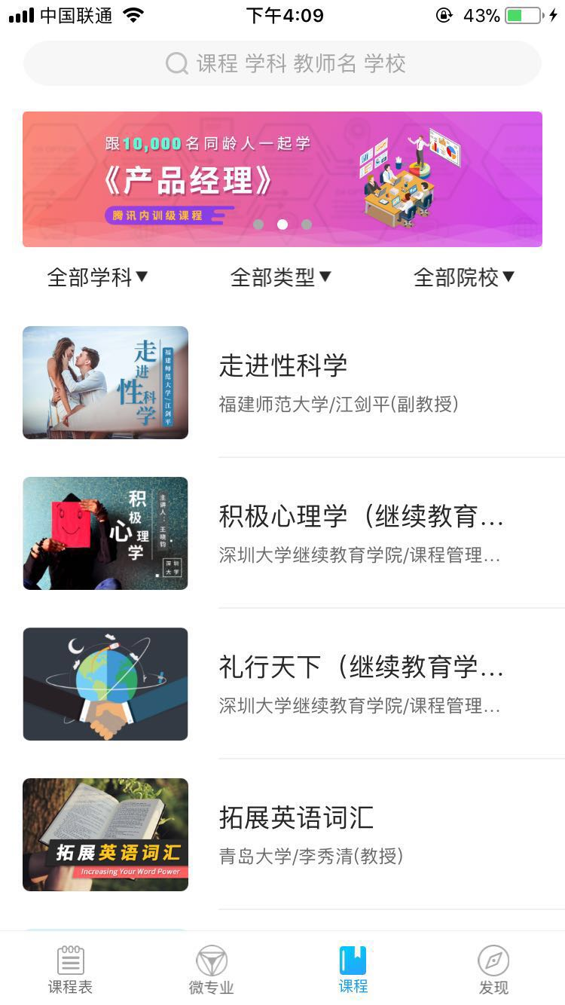
4.1 选课列表
搜索框可快速搜索课程
选择课程，进入课程封面
筛选栏按条件筛选课程
点击【课程】，进入课程列表页面

Slide 16
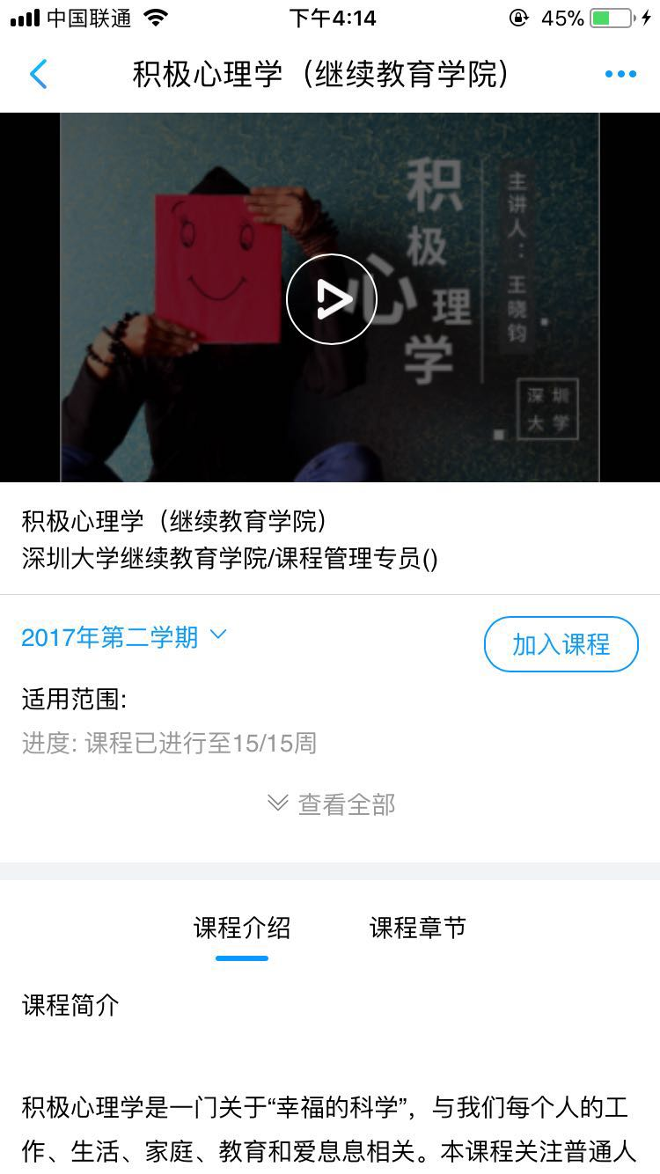
4.2 课程封面
在课程封面页观看片花，了解课程简介、教学方法、教学目标、参考教材等信息
点击【加入课程】，选课成功
1
点击选择要加入的开课周期

Slide 17
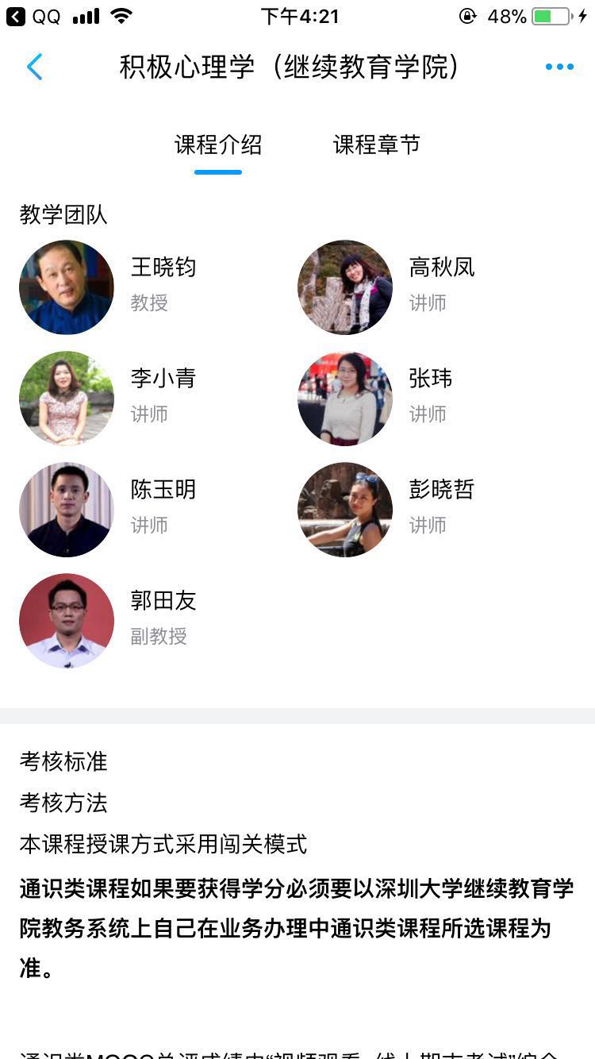
4.3 加入课程
下拉可以了解周期学习模式、教学团队、课程目录、考核方法、教学计划以及认证情况信息
1

Slide 18
5
学习

Slide 19
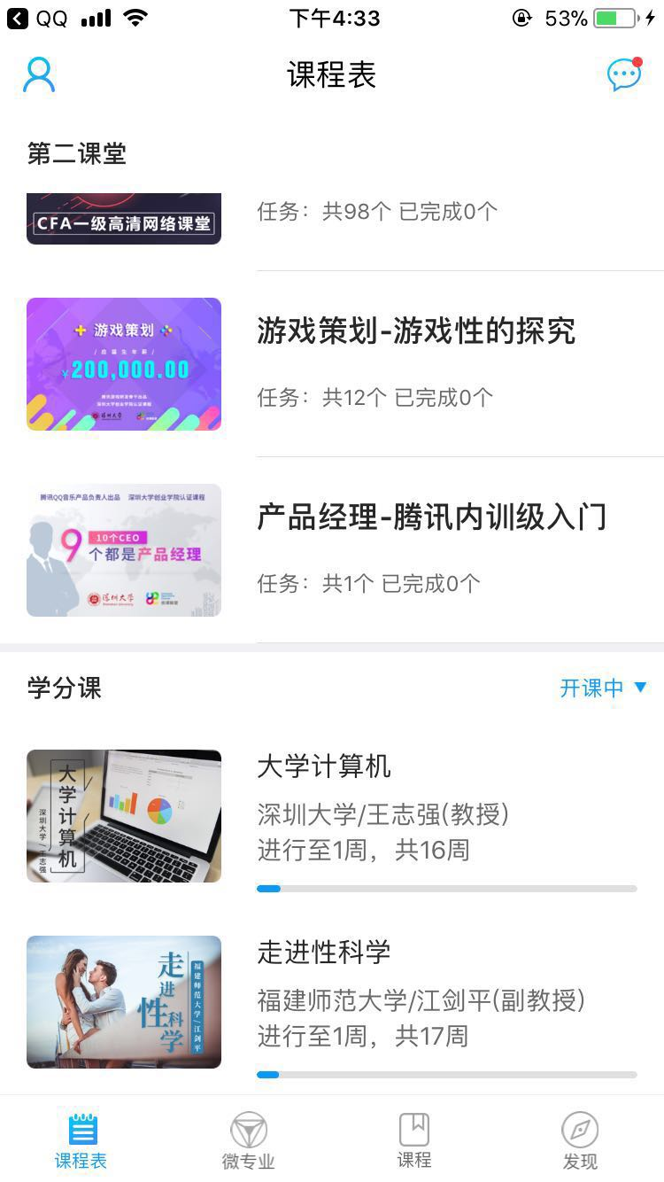
5.1 课程列表
点击【课程表】进入课程列表页面，
选择课程进入课程目录

Slide 20
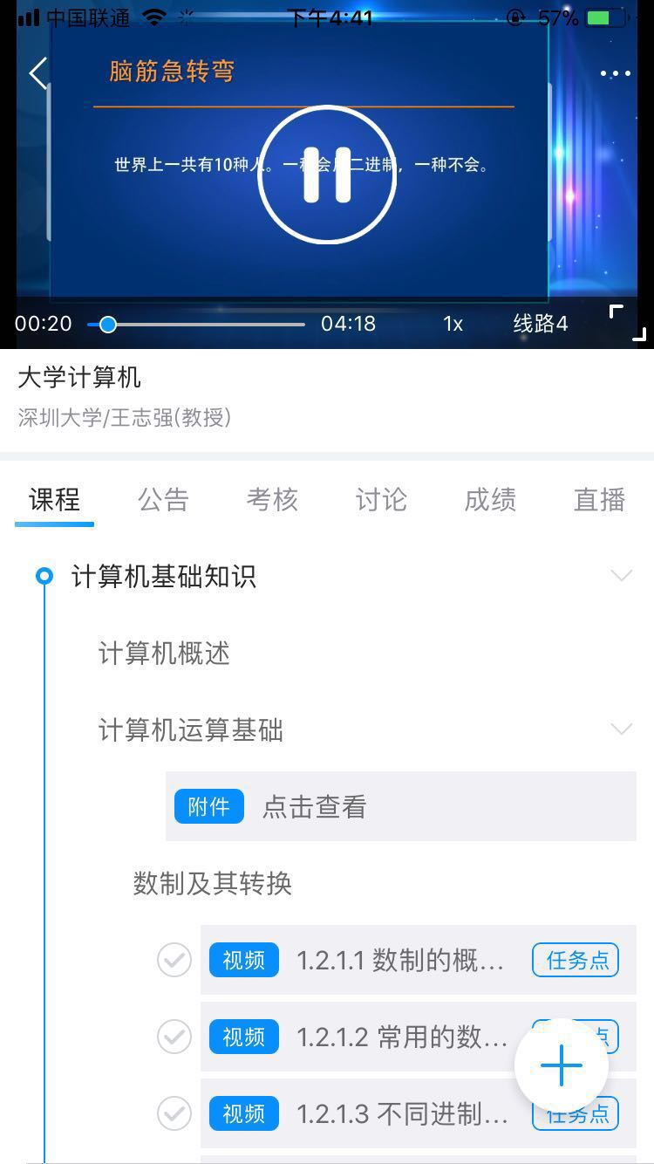
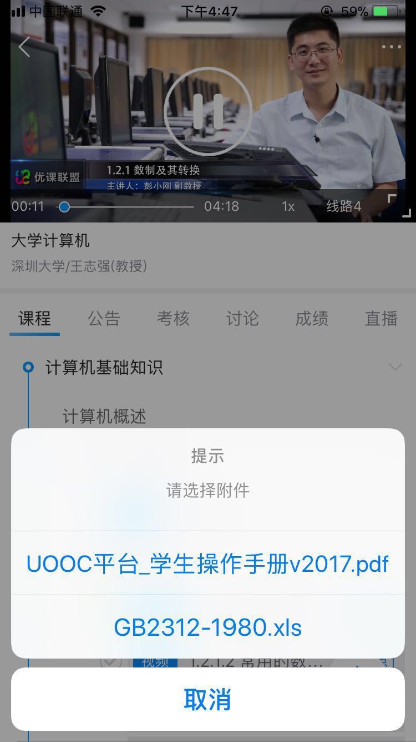
5.2 视频
1、点击视频，上方播放视频，点击播放屏幕右下可全屏播放
2、点击附件，查看课程附件内容

Slide 21
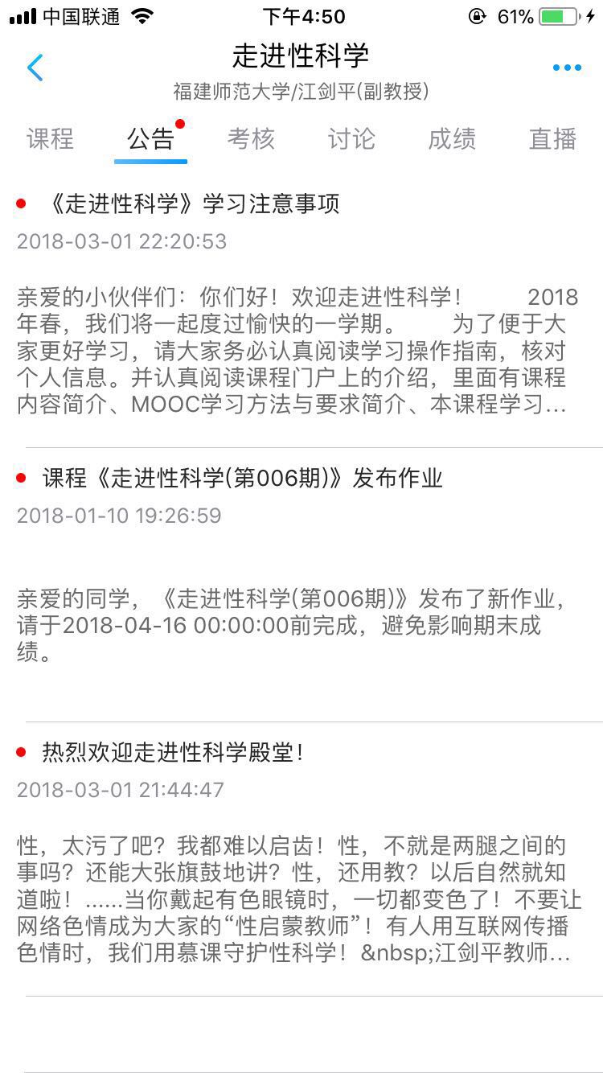
5.3 公告
1、点击公告
2、查看该课程发布的公告

Slide 22
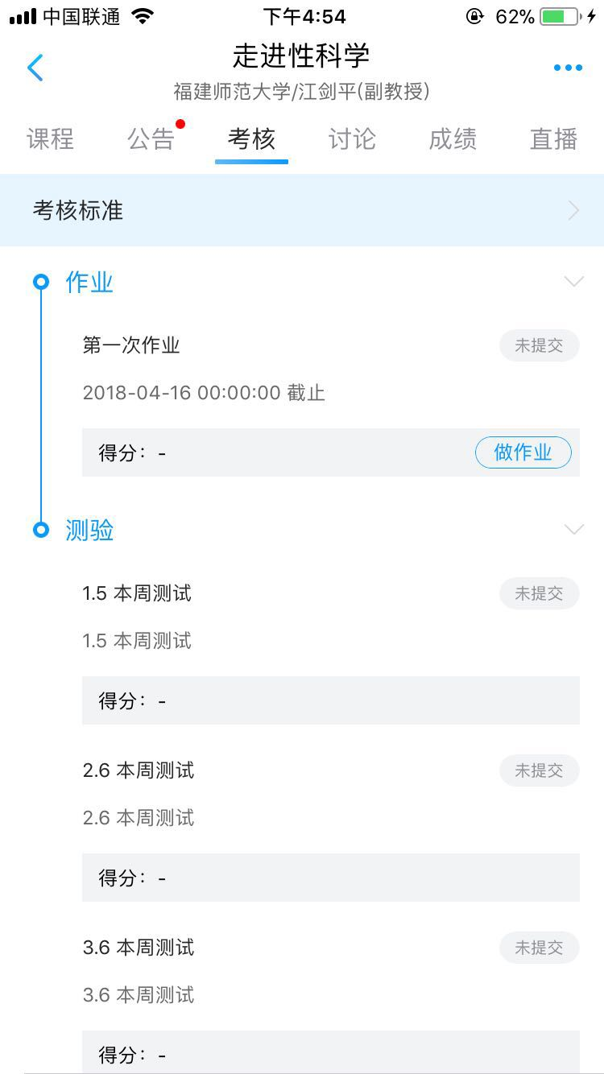
5.4 考核
1、点击考核
2、查看该课程发布的作业及测验，点击做作业进入做题页面

Slide 23
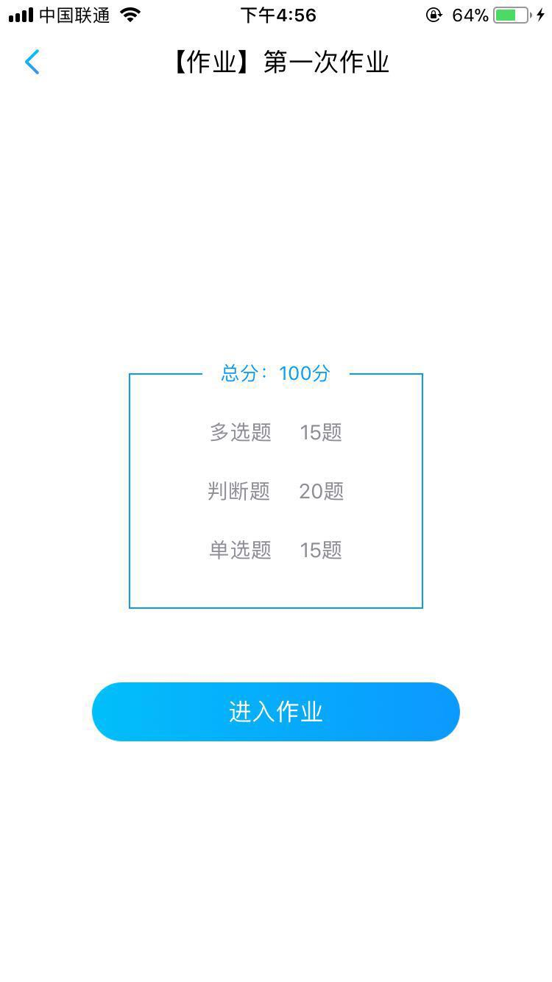
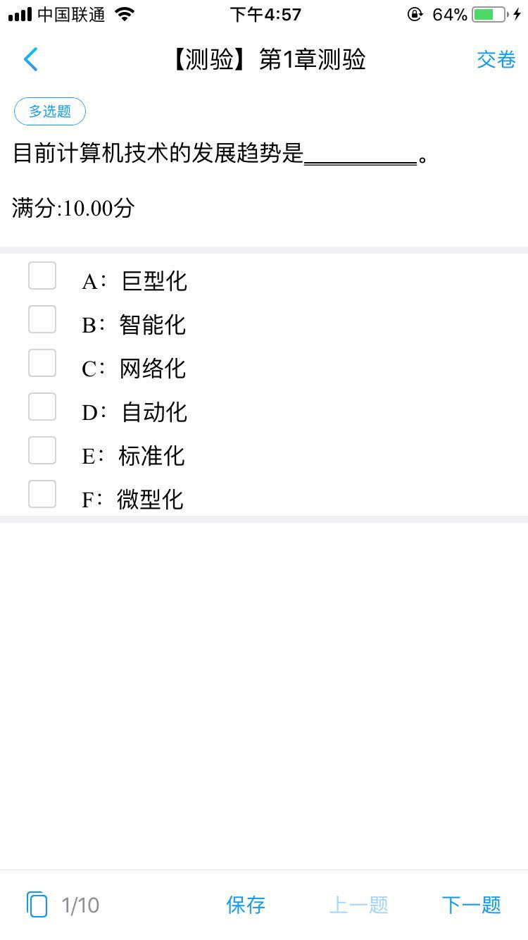
5.4 考核
1、点击【进入作业】开始答题
进入答题页面
交卷，完成回答
选择答案
保存当前回答答案
切换题目

Slide 24
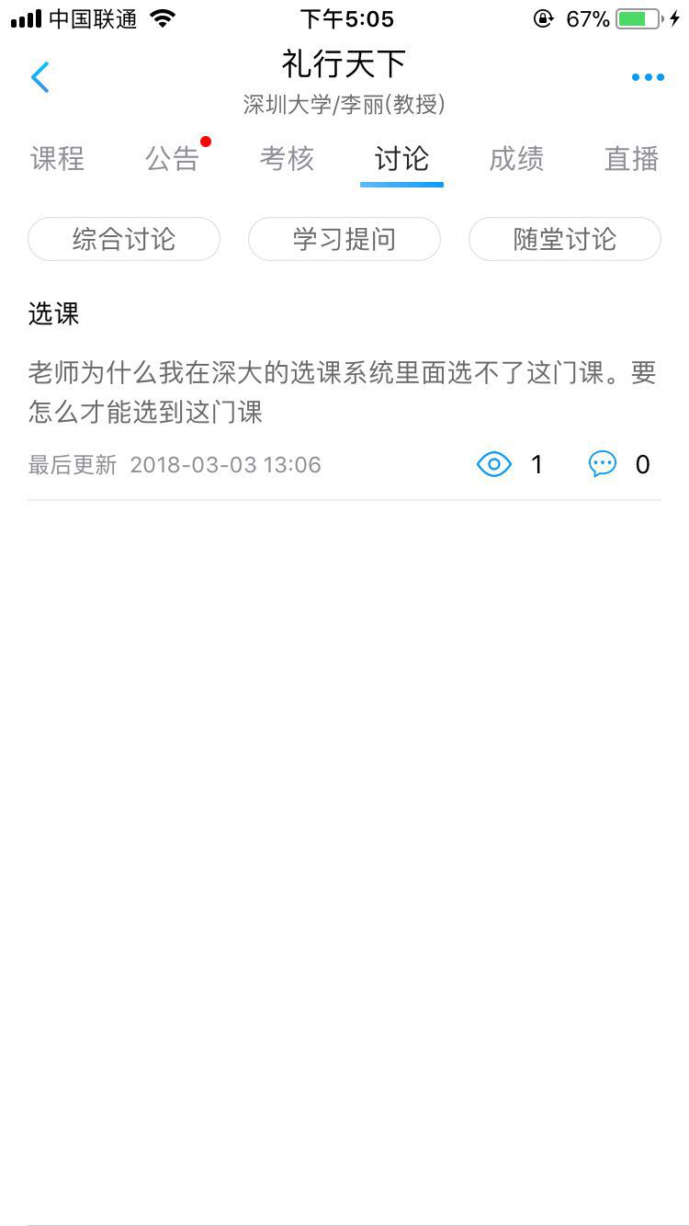
5.5 讨论
1、点击讨论
2、讨论区分为学习提问、随堂讨论、综合讨论三个模块。
学习提问—指学生在学习页面针对具体课程内容提出的问题，由老师进行回复；
随堂讨论 — 老师在课程中放置针对具体课程内容的话题，启迪学生思考，学生可回复；
综合讨论 — 任何人均可以发言和参与讨论，发言内容与具体章节无关

Slide 25
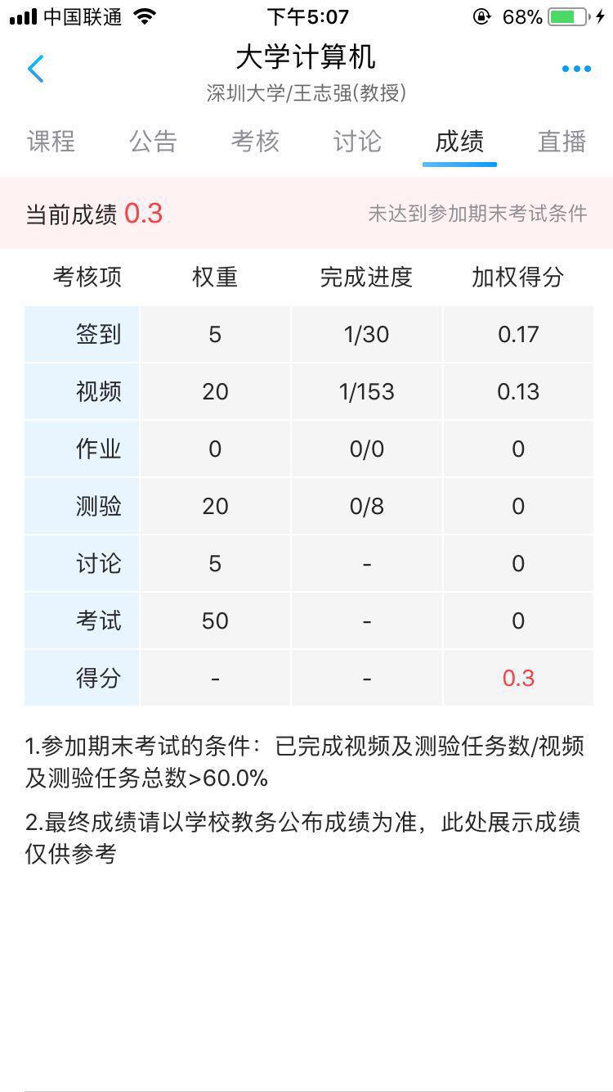
5.6 成绩
1、点击成绩
2、查看个人在该课程下各个项目详细成绩

Slide 26
6
消息

Slide 27
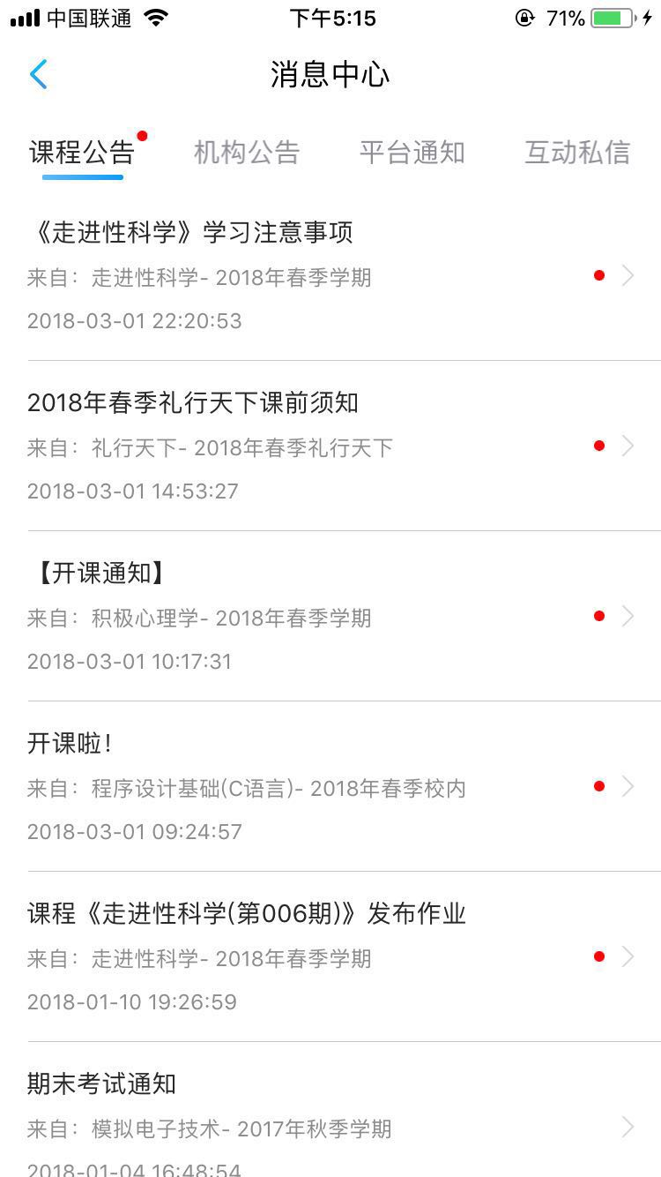
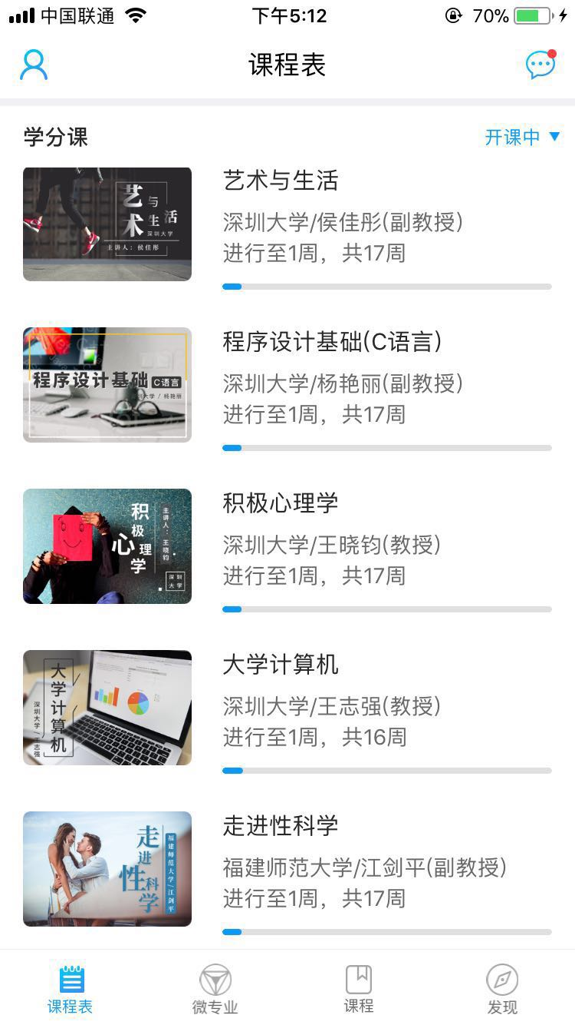
6.1 查看消息
1、点击【消息】
2、消息包含课程公告、机构公告、平台通知， 以及师生间的互动私信。

Slide 28
遇到任何问题，请联系我们！
http://cce.org.uooconline.com
祝您学习愉快！

